Slide 1


CAN THO UNIVERSITY
HELLO, WELCOME TO GROUP 2
Phần dành cho đơn vị

Slide 2

BÁO CÁO NHÓM II NHẬP MÔN TRÍ TUỆ NHÂN TẠO CT190
ĐỀ TÀI: MỘT SỐ PHƯƠNG PHÁP TÌM KIẾM
ĐƯỜNG ĐI TRONG MÊ CUNG.
Giảng viên giảng dạy : Th.s Huỳnh Gia Khương
Nhóm sinh viên thực hiện :
1. Huỳnh Thanh Phong KHMT K48 MSSV:B2207555
2. Vũ Đức Thắng KHMT K48 MSSV:B2207567
3. Trần Văn Khỏe CNTT K47 MSSV:B2111848
4. Nguyễn Trịnh Trọng Chiến MMT&TTDL K48 MSSV:B2204924
Phần dành cho đơn vị

Slide 3
TỔNG QUAN
KHÁI QUÁT VỀ BÀI TOÁN &
CÁC KHÁI NIỆM CƠ BẢN
TÌM KIẾM DỰA TRÊN KINH NGHIỆM (INFORMED/HEURISTIC SEARCH)
CẤU TRÚC DỮ LIỆU &
GIẢI THUẬT
KHÔNG GIAN TRẠNG THÁI &
CÁC HÀM LIÊN QUAN
PHƯƠNG PHÁP TÌM KIẾM MÙ (UNINFORMED BLIND SEARCH)
NGUỒN TÀI LIỆU THAM KHẢO

Slide 4
PHẦN I. KHÁI QUÁT VỀ BÀI TOÁN VÀ CÁC KHÁI NIỆM CƠ BẢN
Mô tả Ma Trận
Điểm Xuất Phát & Điểm Đích
Ràng Buộc và Hạn Chế
Thuật Toán Tìm Đường Đi
Quá Trình Tìm Kiếm
Kết Quả Đường Đi

Slide 5
PHẦN II. KHÔNG GIAN TRẠNG THÁI VÀ CÁC HÀM LIÊN QUAN
I. XÂY DỰNG MA TRẬN
<Lưu với tên Matrix.TXT>
0 | 1 | 2 | 3 | 4 | Chỉ số mảng
A | 0 | 0 | 0 | 0 | 0
1 | 1 | 1 | 1 | 0 | 1
1 | 0 | 0 | 0 | 0 | 2
1 | 0 | 1 | 0 | 1 | 3
1 | 0 | 0 | 0 | B | 4

Slide 6
PHẦN II. KHÔNG GIAN TRẠNG THÁI VÀ CÁC HÀM LIÊN QUAN
II. KHÔNG GIAN TRẠNG THÁI
<Xây dựng không gian trạng thái>
N (Node) :
S (Start) :
GD (Goal Description) :
Op (Operator) :

Slide 7
PHẦN II. KHÔNG GIAN TRẠNG THÁI VÀ CÁC HÀM LIÊN QUAN
III. HÀM ĐÁNH GIÁ HEURISTIC
Trong đó:
F(n) là hàm đánh giá Heuristic tại trạng thái n.
G(n) là khoảng cách của trạng thái đầu (Start) đối với trạng thái n.
H(n) là khoảng cách ngắn nhất của các ô hợp lệ từ trạng thái n đến Goal.
F(n)=G(n)+H(n)

Slide 8
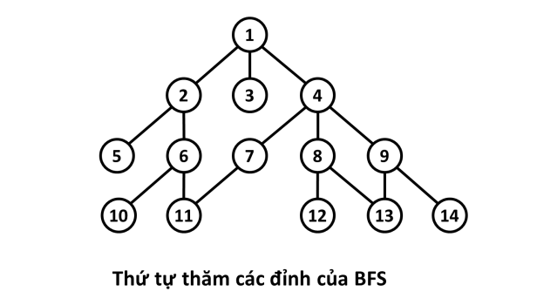
PHẦN III. PHƯƠNG PHÁP TÌM KIẾM MÙ (UNINFORMED BLIND SEARCH)
I. THUẬT TOÁN BFS:

Slide 9
PHẦN III. PHƯƠNG PHÁP TÌM KIẾM MÙ (UNINFORMED BLIND SEARCH)
II. CÁC BƯỚC TÌM KIẾM CỦA BFS
1. Matrix[0][0] | 4. Matrix[0][3] | 7. Matrix[2][4] | 10. Matrix[4][3]
2. Matrix[0][1] | 5. Matrix[0][4] | 8. Matrix[2][3] | 11. Matrix[4][4]
3. Matrix[0][2] | 6. Matrix[1][4] | 9. Matrix[3][3]

Slide 10
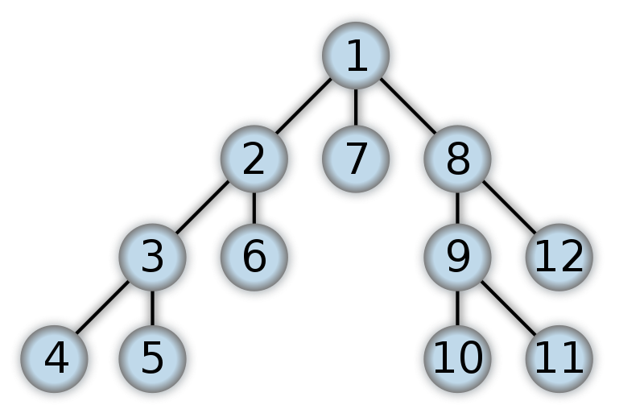
PHẦN III. PHƯƠNG PHÁP TÌM KIẾM MÙ (UNINFORMED BLIND SEARCH)
III. THUẬT TOÁN DFS:

Slide 11
PHẦN III. PHƯƠNG PHÁP TÌM KIẾM MÙ (UNINFORMED BLIND SEARCH)
IV. CÁC BƯỚC TÌM KIẾM CỦA DFS
1. Matrix[0][0] | 4. Matrix[0][3] | 7. Matrix[2][4] | 10. Matrix[4][3]
2. Matrix[0][1] | 5. Matrix[0][4] | 8. Matrix[2][3] | 11. Matrix[4][4]
3. Matrix[0][2] | 6. Matrix[1][4] | 9. Matrix[3][3]

Slide 12
PHẦN III. PHƯƠNG PHÁP TÌM KIẾM MÙ (UNINFORMED BLIND SEARCH)
V. SO SÁNH THUẬT TOÁN BFS VÀ DFS:
Giống nhau:
Dựa trên tìm kiếm mù
Sử dụng cây tìm kiếm
Đặt nút gốc làm nút bắt đầu và phát triển bằng cách sinh trạng thái bao phủ cây.

Slide 13
PHẦN III. PHƯƠNG PHÁP TÌM KIẾM MÙ (UNINFORMED BLIND SEARCH)
2. Khác nhau
STT | TIÊU CHÍ | BREATH FIRST SEARCH (BFS) | DEPTH FIRST SEARCH (DFS)
1 | Kết quả bài toán | Luôn tìm ra kết quả của bài toán | Kết quả còn phụ thuộc vào các duyệt của giải thuật, một số bài toán không tìm thấy đuocẹ kết quả.
2 | Cấu trúc dữ liệu được sử dụng để lưu trữ | Cấu trúc hàng đợi | Cấu trúc ngăn xếp
3 | Cấu trúc của cây được xây dựng | Rộng và ngắn | Sâu và dài

Slide 14
CHƯƠNG IV. TÌM KIẾM DỰA TRÊN KINH NGHIỆM (INFORMED/HEURISTIC SEARCH)
I. TÌM KIẾM BẰNG GIẢI THUẬT HÁU ĂN
Tìm kiếm háu ăn chỉ dùng hàm Heuristic H(n) để lượng giá các nút
Xét các trạng thái có F(n) thấp nhất tiếp theo.
F(n)=H(n)

Slide 15
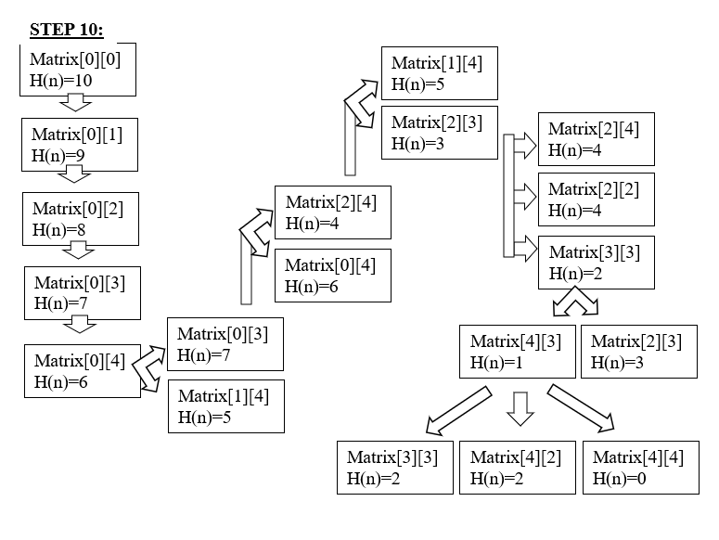
CHƯƠNG IV. TÌM KIẾM DỰA TRÊN KINH NGHIỆM (INFORMED/HEURISTIC SEARCH)
ddd

Slide 16
CHƯƠNG IV. TÌM KIẾM DỰA TRÊN KINH NGHIỆM (INFORMED/HEURISTIC SEARCH)
II. TÌM KIẾM BẰNG GIẢI THUẬT A*
Giải thuật A* là việc cập nhật lại đường đi dựa trên giá trị G(n) thay vì dựa trên giá trị F(n) tổng quát.
Một trạng thái n tùy ý sẽ gồm 4 yếu tố [G(n), H(n), F(n), Cha(n)]
F(n)=G(n)+H(n).

Slide 17
CHƯƠNG IV. TÌM KIẾM DỰA TRÊN KINH NGHIỆM (INFORMED/HEURISTIC SEARCH)
III. TÌM KIẾM BẰNG GIẢI THUẬT LEO ĐỒI
Là thuật toán tìm kiếm cục bộ.
Hướng tới trạng thái tốt hơn trạng thái hiện tại.
Các dạng Leo đồi:
+ Leo đồi đơn giản.
+ Leo đồi dốc nhất.
+ Leo đồi ngẫu nhiên.

Slide 18
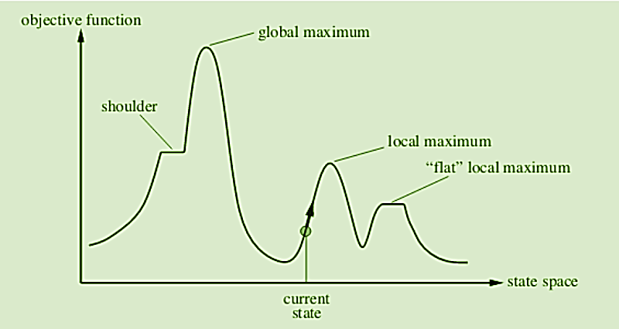
CHƯƠNG IV. TÌM KIẾM DỰA TRÊN KINH NGHIỆM (INFORMED/HEURISTIC SEARCH)
<Sơ đồ không gian trạng thái>

Slide 19
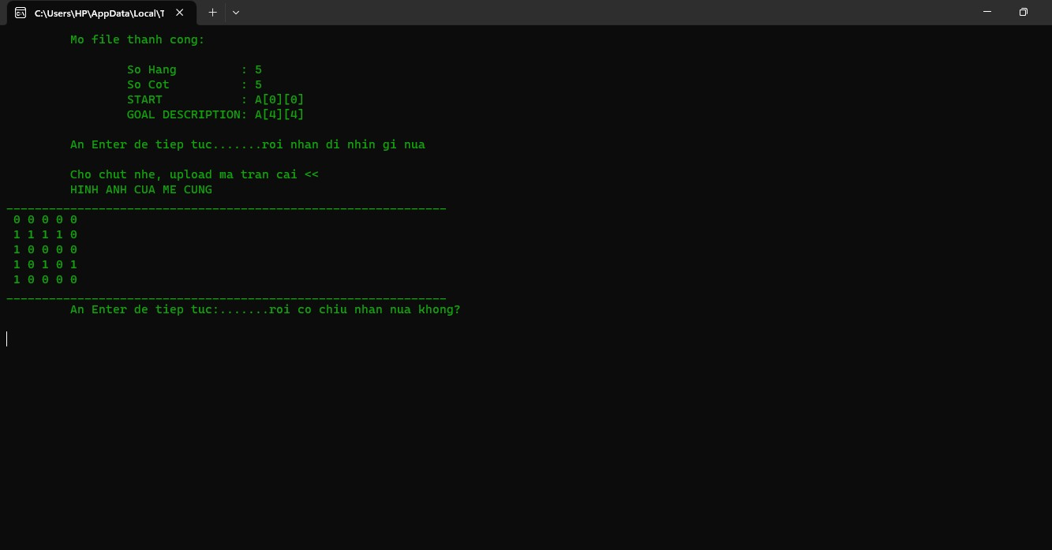
CHƯƠNG V. CẤU TRÚC DỮ LIỆU VÀ GIẢI THUẬT
<Kết quả trên giao diện DEV_C>

Slide 20
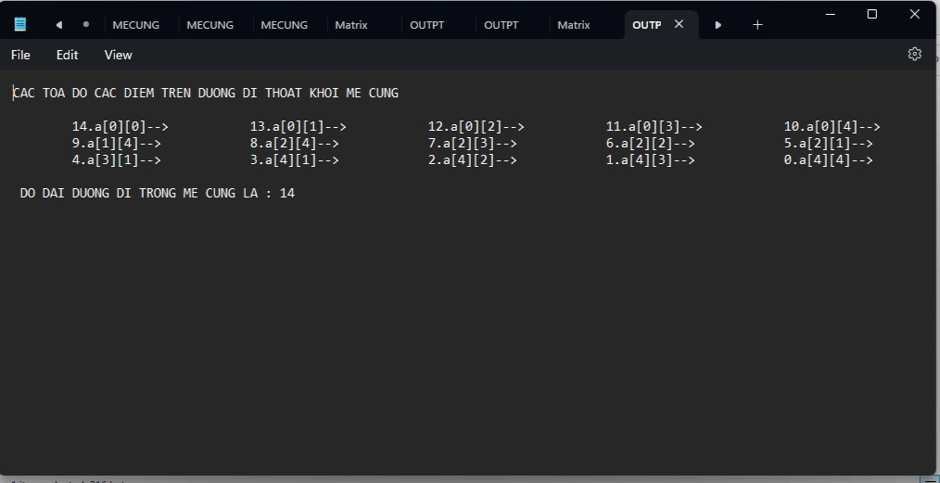
CHƯƠNG V. CẤU TRÚC DỮ LIỆU VÀ GIẢI THUẬT
<Kết quả trên file OUTPUT.TXT>

Slide 21
GIẢI MÊ CUNG GAME MÔ PHỎNG

Slide 22
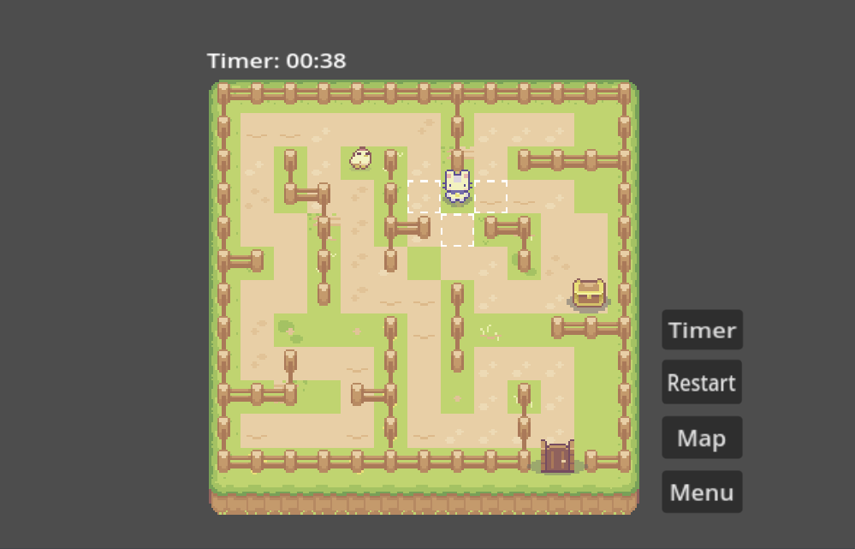
GIẢI MÊ CUNG GAME MÔ PHỎNG
Game: Finding Rabit
Thể loại: Giải đố
Bối cảnh: Người chơi phải ngăn không cho các con vật chạy thoát khỏi nông trại
Giải thuật áp dụng: Giải thuật tìm kiếm A star

Slide 23
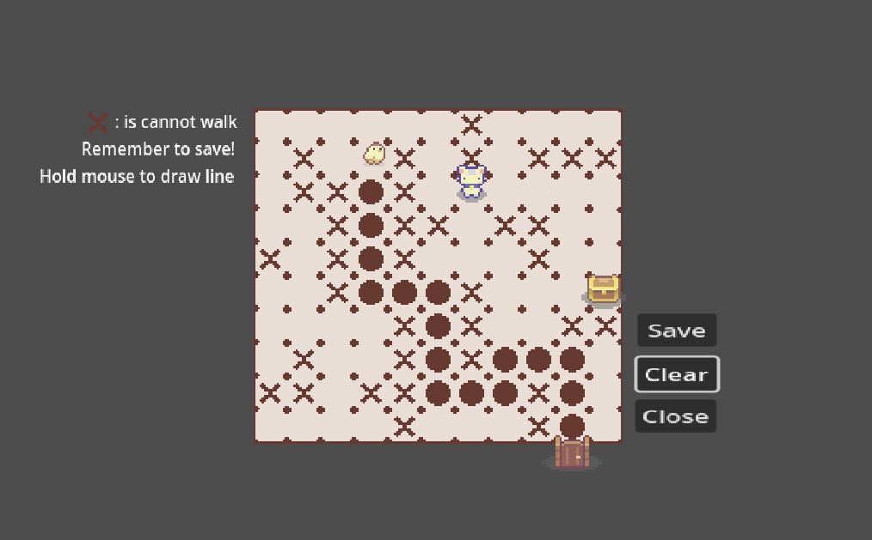
GIẢI MÊ CUNG GAME MÔ PHỎNG
Giải thuật:
Lựa chọn đường đi ngắn nhất mà không đi vào vật cản hoặc vùng xung quanh người chơi
Luôn cập nhật lại đường đi mỗi khi người chơi đứng trên đường đi đã tìm trước đó
Nếu không tìm được Goal nữa sẽ đứng im hoặc di chuyển ngẫu nhiên

Slide 24
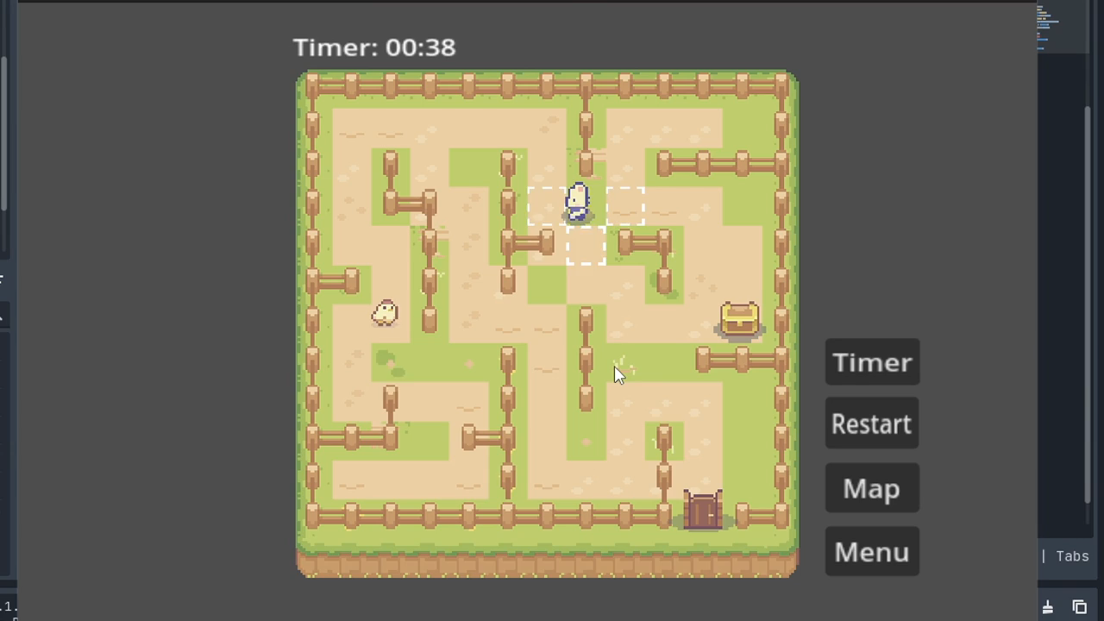
GIẢI MÊ CUNG GAME MÔ PHỎNG

Slide 25

THANK YOU
MY FRIENDS AND TEACHER

